Slide 1
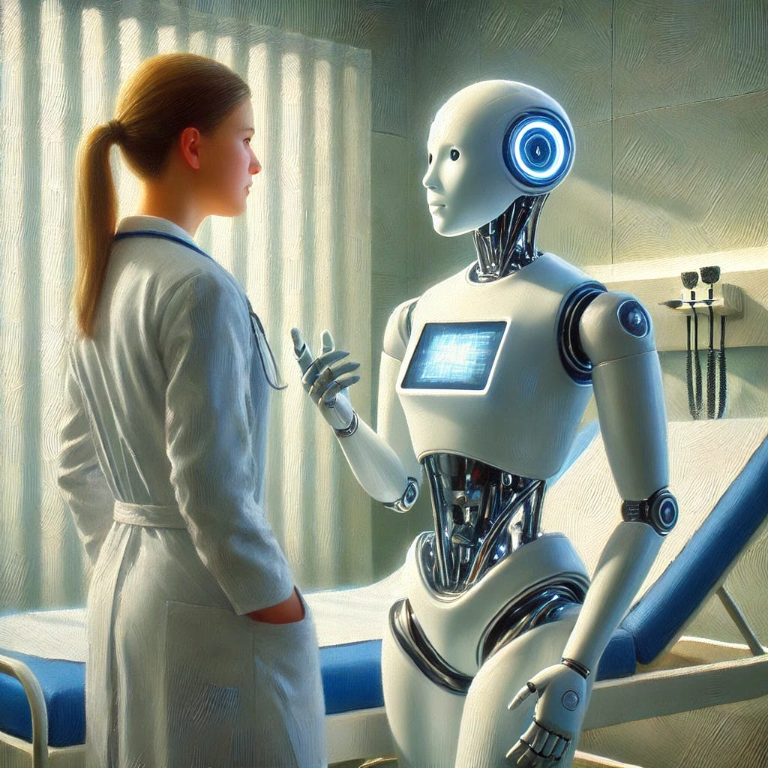


DETECCIÓN AUTOMÁTICA DE
CARCINOMA DUCTAL INVASIVO DE
CÁNCER DE MAMA EN IMÁGENES DE
TEJIDOS DE HISPATOLOGÍA.
MAYKOLL GOMEZ.
160004336
NELSON ARANGO
160004404
BRAHIAN PULIDO.
160004431

Slide 2
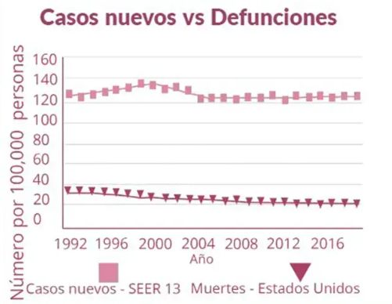

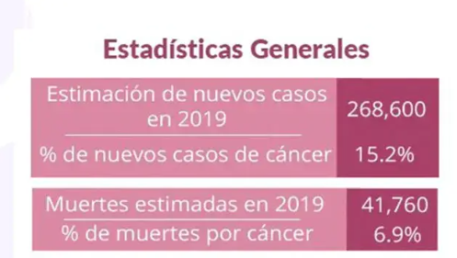


MOTIVACIÓN.
El carcinoma ductal invasivo es una de las principales causas de mortalidad global, y su detección temprana es clave para mejorar las probabilidades de tratamiento exitoso.
NEXT PAGE
https://brexia.com.mx/cancer-de-mama

Slide 3
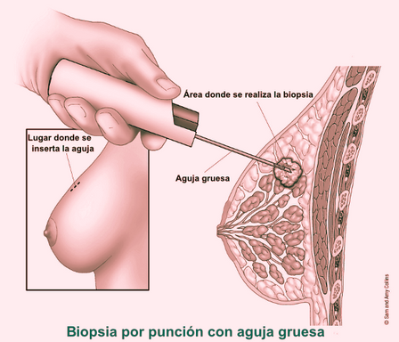
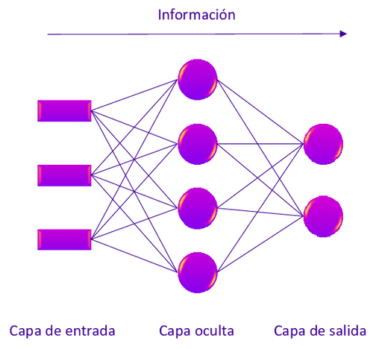
Problema y justificación.
https://www.cancer.org/es/cancer/tipos/cancer-de-seno/pruebas-de-deteccion-y-deteccion-temprana-del-cancer-de-seno/biopsia-del-seno/biopsia-del-seno-por-puncion-con-aguja-gruesa.html
https://www.researchgate.net/figure/Figura-III4-Capas-de-una-Red-Neuronal-Capa-de-entrada-neuronas-que-reciben-datos-o_fig3_315762548
PROBLEMA.
JUSTIFICACIÓN.
Las Redes Neuronales Convolucionales (CNN), como ResNet18 y MobileNetV2, ofrecen una solución eficiente y automatizada para clasificar el carcinoma ductal invasivo.
Las técnicas tradicionales de diagnóstico son limitadas en precisión y escalabilidad, dificultando una detección oportuna.

Slide 4



Objetivos.
Analizar la eficacia de las arquitecturas ResNet18 y MobileNetV2.
Implementar técnicas de procesamiento de datos.
Comparar el desempeño de los modelos desarrollados.
Desarrollar una interfaz visual para el cargue de imágenes hispatologicas.

Slide 5
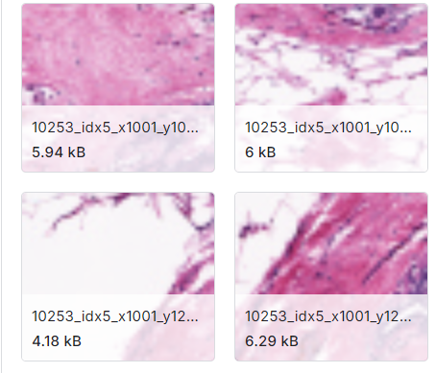
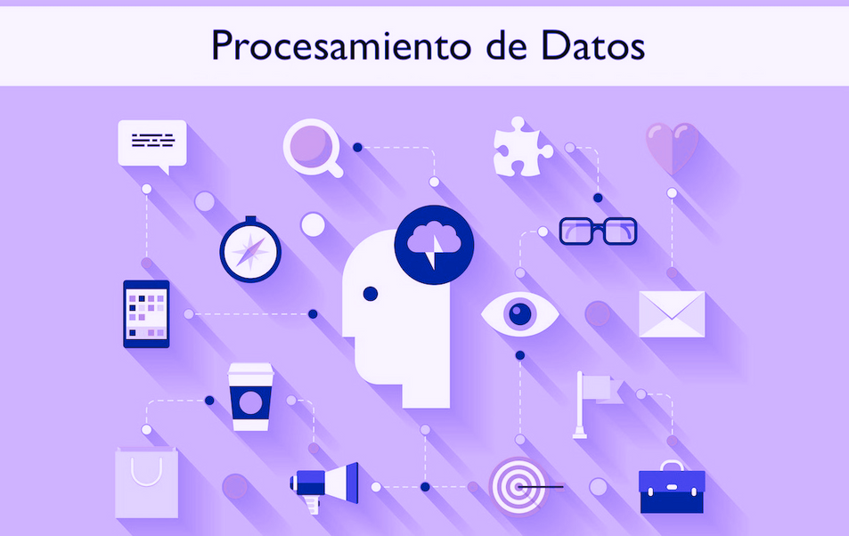
Metodología.
Conjunto de datos.
Preprocesamiento y balanceo de clases.
Imágenes histopatológicas de Kaggle, 100 carpetas para entrenamiento y 50 para pruebas.
Aumentos de datos para equilibrar clases y mejorar el aprendizaje.

Slide 6
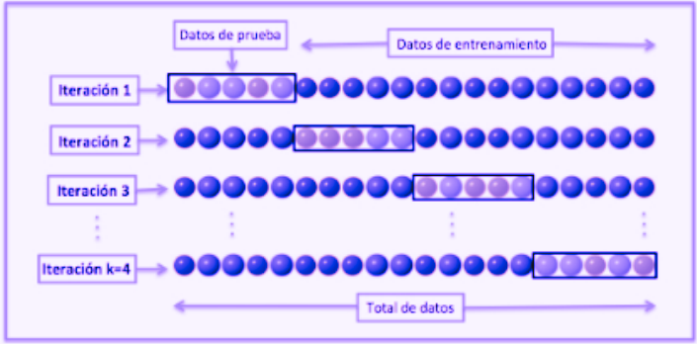
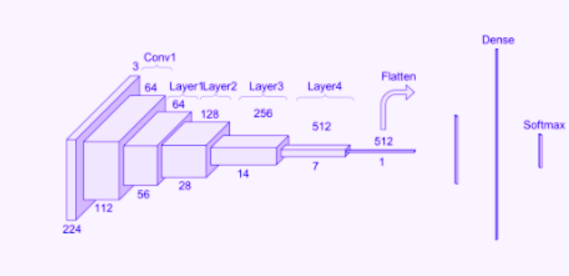
Metodología.
Validación cruzada (K-Fold).
Implementación de modelos de clasificación.
K = 3, con métricas de precisión promedio y desviación estándar para comparar modelos.
Se usaron ResNet18 y MobileNetV2 con PyTorch y GPU para el entrenamiento.

Slide 7
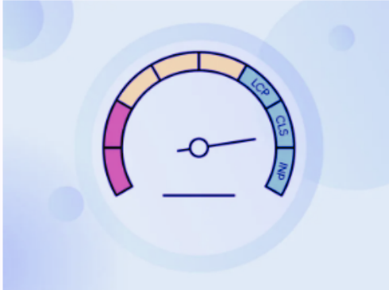
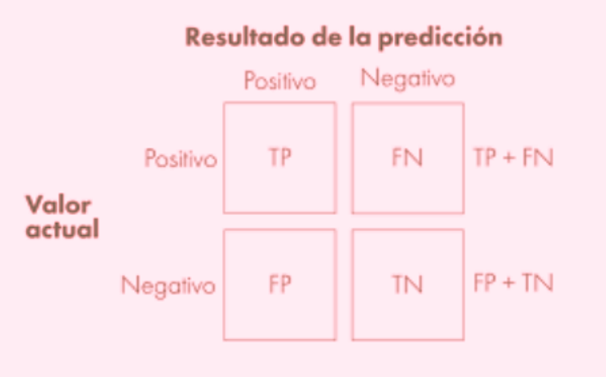
Metodología.
Selección y entrenamiento final del modelo.
Evaluación del modelo.
Entrenamiento del mejor modelo con datos equilibrados para robustez y generalización.
Se evaluó en el conjunto de prueba con métricas como accuracy, precision, recall, F1-score, y matriz de confusión.

Slide 8

Metodología.
Despliegue y visualización.
Interfaz frontend para cargar imágenes y evaluar el modelo en tiempo real.

Slide 9
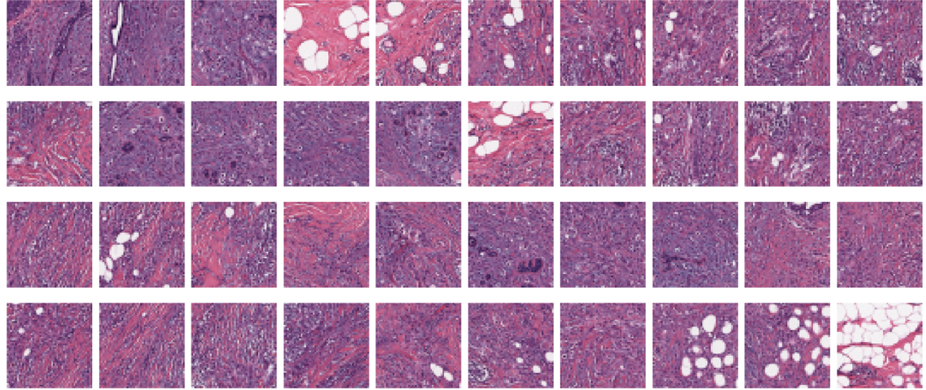
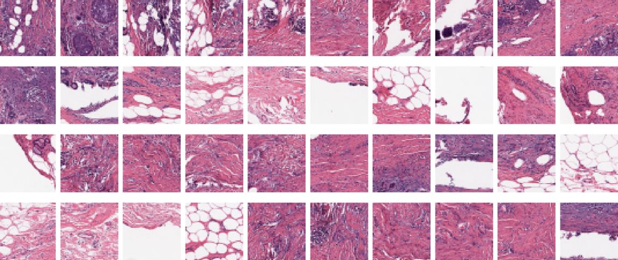
Conjunto de datos.
IDC (+)
IDC (-)
10253_idx5_x1001_y1101_class0.png

Slide 10
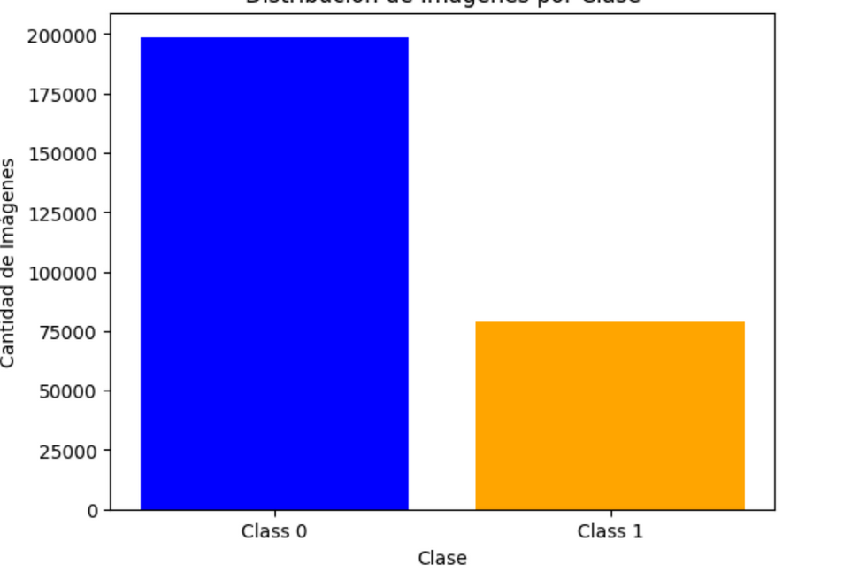
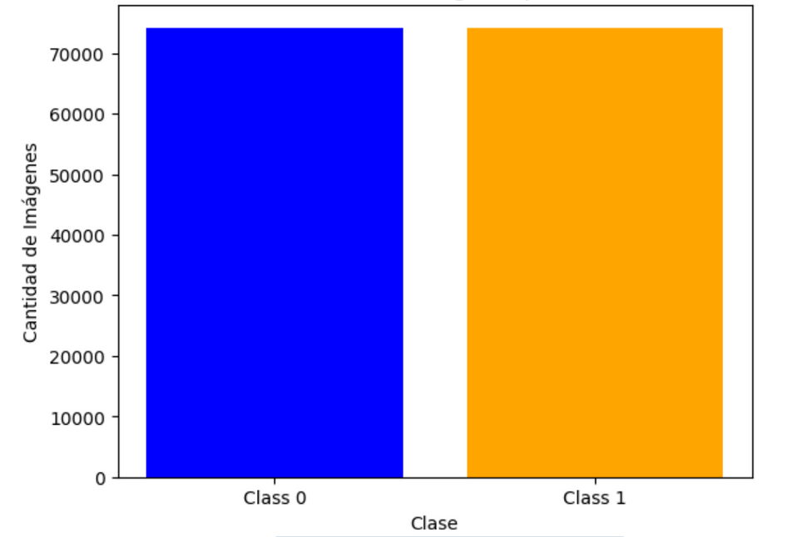
Diseño experimental.
Conjunto de datos de entrenamiento desbalanceado.
Conjunto de datos de entrenamiento balanceado con data augmentation.

Slide 11
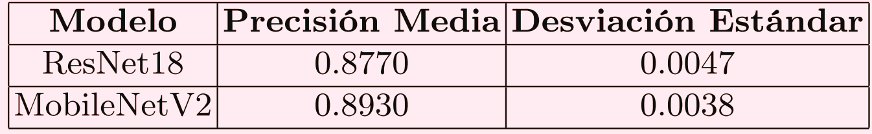
Diseño experimental.
Resultados de precisión media y desviación estándar de los modelos.

Slide 12
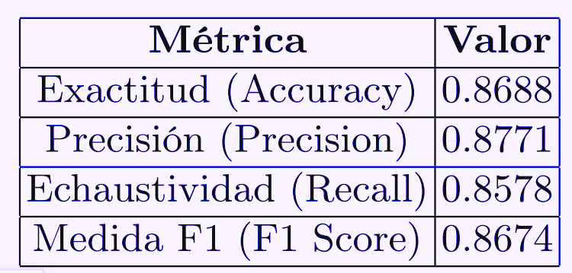
Medidas de desempeño.
Resultados del modelo MobileNetV2 después del entrenamiento.

Slide 13
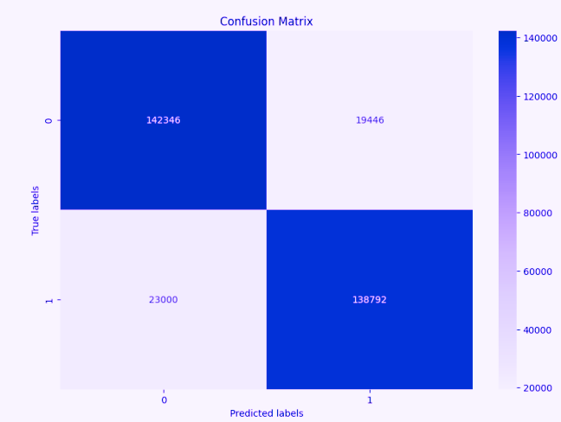
Medidas de desempeño.
Matriz de confusión modelo MobileNetV2 .

Slide 14
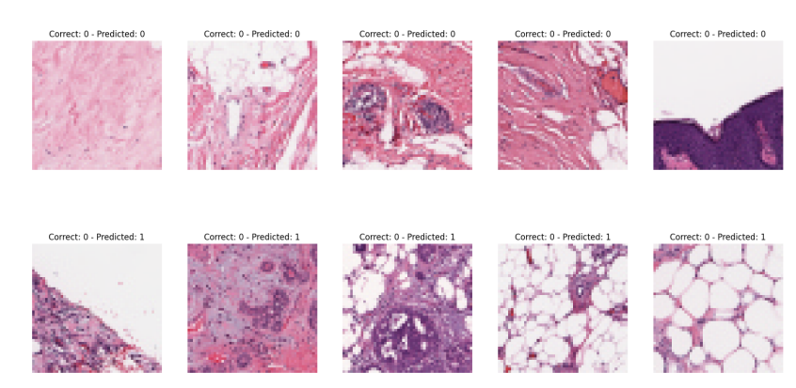
Resultados.
Resultados clase 0.

Slide 15
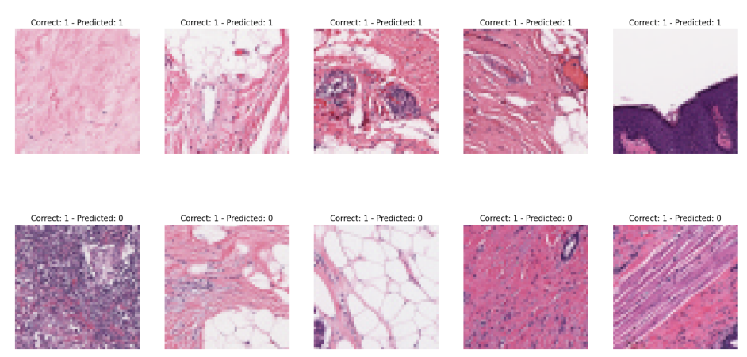
Resultados.
Resultados clase 1.

Slide 16
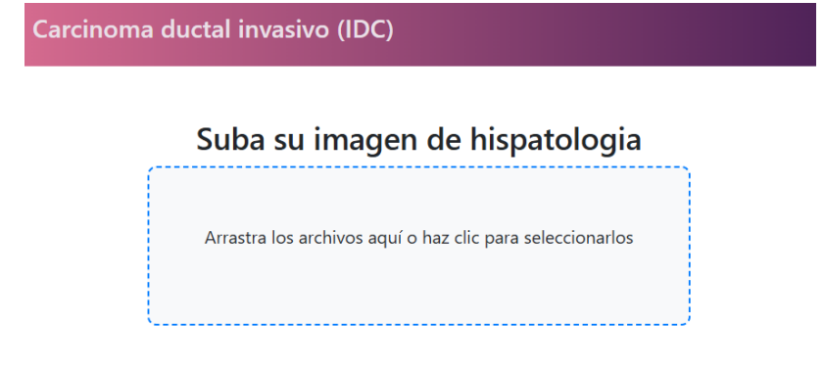
Resultados.
Aplicacion web par consumo del modelo.

Slide 17


Conclusión.
Este proyecto permitió explorar y aprender sobre modelos de redes neuronales convolucionales (CNN) en el análisis de imágenes histopatológicas, abordando desafíos técnicos y oportunidades de implementar inteligencia artificial en la salud. Aunque desarrollado en un entorno de investigación, proporcionó valiosos conocimientos sobre el desarrollo, entrenamiento y evaluación de modelos de IA, sentando una base para futuras investigaciones y aprendizaje profundo.

Slide 18
Referencias.
1. Angel Cruz-Roa, Ajay Basavanhally, Fabio González, Hannah Gilmore, Michael
Feldman, Shridar Ganesan, Natalie Shih, John Tomaszewski, and Anant Madabhushi "Automatic detection of invasive ductal carcinoma in whole slide images with
convolutional neural networks", Proc. SPIE 9041, Medical Imaging 2014: Digital
Pathology, 904103 (20 March 2014); https://doi.org/10.1117/12.2043872
2. Ariefwan, M. R. M., Diyasa, I. G. S. M., & Hindrayani, K. M. (2023).
InceptionV3, ResNet50, ResNet18 and MobileNetV2 Performance Comparison on Face Recognition Classification. Literasi Nusantara, 4(1), 1–10.
https://doi.org/10.56480/jln.v4i1.990
3. Breast histopathology images. (2017, 19 diciembre). Kaggle.
https://www.kaggle.com/datasets/paultimothymooney/breast-histopathologyimages/data
4. Chanampe, H., Aciar, S., & De La Vega, M. (2019, abril). Modelo de
Redes Neuronales Convolucionales Profundas para la Clasificación de Lesiones en Ecografías Mamarias. Repositorio Institucional de la UNLP.
https://sedici.unlp.edu.ar/bitstream/handle/10915/77381/Documento_completo.pdfPDFA.pdf?sequence=1&isAllowed=y
5. Giménez Devis, C. (2022). Detección automática de carcinoma ductal invasivo.
[Tesis de grado]. UNIVERSITAT POLITÈCNICA DE VALÈNCIA.
6. Y. LeCun, Y. Bengio, and G. Hinton, “Deep learning,” Nature, vol. 521, no. 7553,
pp. 436–444, 2015.
7. Prechelt, L. (1998). Early Stopping - But When?. In: Orr, G.B., Müller, KR. (eds)
Neural Networks: Tricks of the Trade. Lecture Notes in Computer Science, vol 1524.
Springer, Berlin, Heidelberg. https://doi.org/10.1007/3-540-49430-8_3

Slide 19

¿PREGUNTAS?

